Slide 1
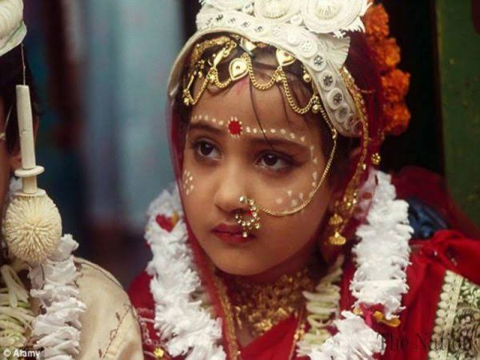
স্বাগতম

Slide 2
শিক্ষক পরিচিতি
তরুন কিশোর চক্রবর্ত্তী
প্রভাষক, ইংরেজী বিভাগ
বড় জামালপুর সিনিয়র মাদ্রাসা
বড় জামালপুর, সাদুল্লাপুর, গাইবান্ধা
মোবাইলঃ ০১৭২৩৮৮৩৭৫২
E-mail: mr.tarunchakrabarty@gmail.com

Slide 3
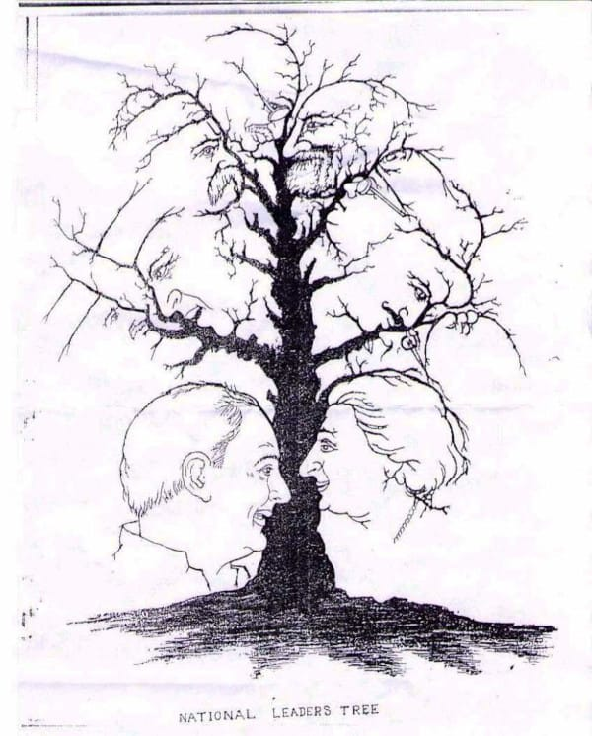

Slide 4
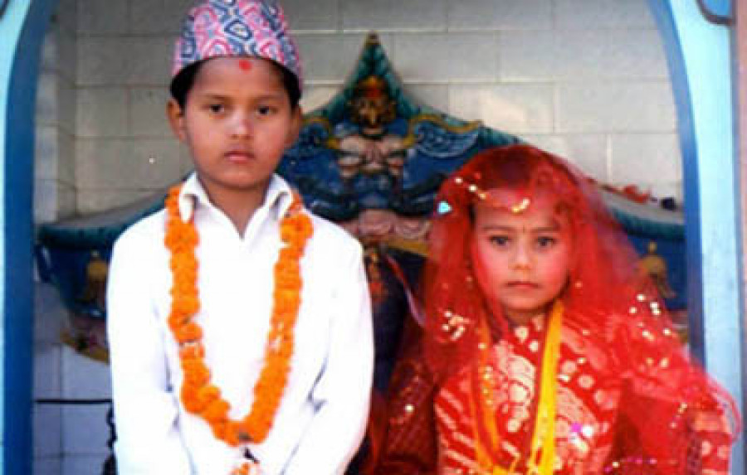
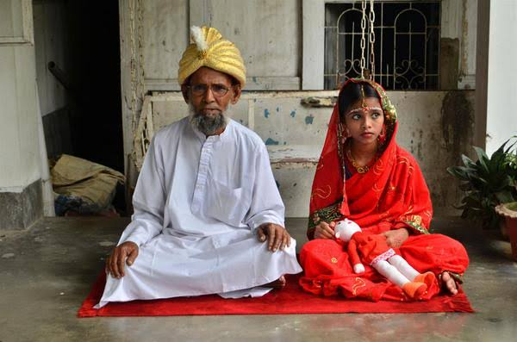
ছবিগুলো দেখ ও বলঃ এগুলো কিসের ছবি

Slide 5
পাঠ পরিচিতি
English For Today -XI
Unit -01, Lesson- 02,B
Page No- 120
Estimated Time: 40 Minutes

Slide 6
পাঠ শিরোনাম
The Child Marriage
in Bangladesh

Slide 7
শিখন ফল

Slide 9
একক কাজ

Slide 10
জোড়ায় কাজ

Slide 11
দলীয় কাজ

Slide 12
মুল্যায়ন

Slide 13
বাড়ীর কাজ

Slide 14
মনে রাখতে হবে- “অপরিচিত বন্ধুর চেয়ে চেনা শত্রু ভাল”

Slide 15
ধন্যবাদ

